Slide 1
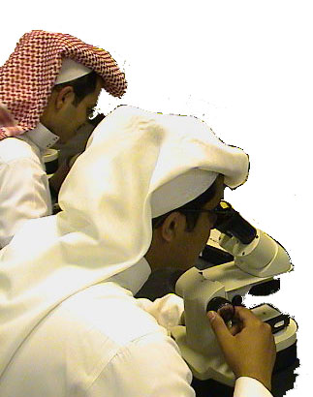
المملكة العربية السعودية
وزارة التعليم ـ جامعة الملك سعود
كلية علوم الأغذية والزراعة ـ قسم وقاية النبات
المحاضرات النظرية
لمقرر 200 وقن
أساتذة المادة
أ.د. عبدالرحمن بن سعد الداود
أ.د. هذال بن محمد آل ظافر
أ.د. عبد العزيز بن سعد القرني
Email: aldawood@ksu.edu.sa Tel: 467- 8246
Email: hdhafer@ksu.edu.sa Tel: 467- 0292
Email: alqarni@ksu.edu.sa Tel: 467- 5282

Slide 2
2- الصفات الخارجية للحشرات
جدار الجسم
الرأس وزوائده
الصدر وزوائده
البطن وزوائده

Slide 3
تركيب جدار الجسم (الهيكل الخارجي)
الصفات الخارجية للحشرات
شعيرة
قناة ثقبية
شوكة
جليد سطحي
جليد خارجي
جليد داخلي
بشرة داخلية
غشاء قاعدي
ليفة عضلية
خلية مولدة للشعرة

Slide 4
الرأس وزوائده
الصفات الخارجية للحشرات
أجزاء الفم
2 فك علوي + 2 فك سفلي + شفة عليا
+ شفة سفلى + لسان
قرون الاستشعار
أصل- عذق- سوط
العيون (مركبة - بسيطة)

Slide 5
أجزاء الفم في الحشرات
تتحور أجزاء الفم على حسب نوع الغذاء وطبيعته إلى:
أجزاء الفم القارض
الثاقب الماص
الماص اللاعق
القارض اللاعق
أجزاء فم اليرقات

Slide 6
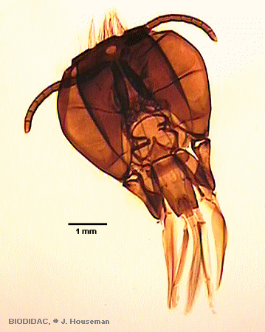
بعض أنواع أجزاء الفم
الصفات الخارجية للحشرات
ثاقب ماص
بعوض- سائل مغطى
فراشة - سائل مكشوف
لاعق
قارض لاعـق
خنفساء - صلب
نحل العسل- صلب وسائل
ذباب- سائل مكشوف

Slide 7
قرون الاستشعار في الحشرات
وظائف قرون الاستشعار
أنواع قرون الاستشعار

Slide 8
الصفات الخارجية للحشرات
تركيبة قرون الاستشعار: أصل - عذق - سوط

Slide 9
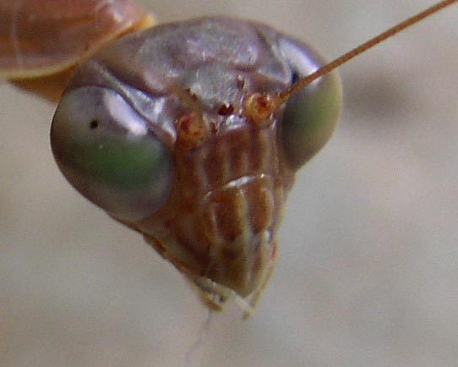
العيون
الصفات الخارجية للحشرات
بسيطة
مركبة
بسيطة
مركبة

Slide 10
الصدر وزوائده
الصفات الخارجية للحشرات
أرجل أجنحة
Dipteraدبابيس الاتزان في رتبة الذباب (ثنائية الأجنحة)

Slide 11
الأجنحة في الحشرات
جناح شفاف
جناح غمدي
جناح جلدي
جناح نصفي
جناح حرشفي
جناح متحور لدبوس إتزان

Slide 12
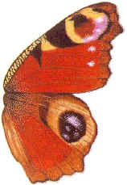
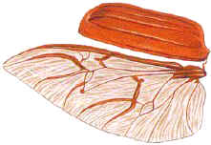
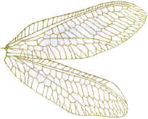
الأجنحة
الصفات الخارجية للحشرات
خنافس
أسد المن
أبو دقيق
فراشة

Slide 13
الأرجل في الحشرات
أرجل مشي (سير)
أرجل تعلق بالعائل
أرجل مشي على الأسطح الملساء
أرجل حفر
أرجل لتنظيف قرون الإستشعار
أرجل عوم

Slide 14
الأرجل
الصفات الخارجية للحشرات
الأجزاء الرئيسية للأرجل
فخذ
مدور
ساق
حرقفة
رسغ
مخلب

Slide 15
البطن وزوائده
الصفات الخارجية للحشرات
6- 11 حلقة (10 ظاهرة) مع وجود تحورات
6 أو 7 الأولى تحمل ثغور تنفسية
لا يوجد زوائد جانبية للبطن في معظم الحشرات
آلة وضع البيض
آلة السفاد
قرون وملامس شرجية

